Slide 1

本文衍生自維基百科
程式人《十分鐘系列》
用十分鐘瞭解
《JavaScript的程式世界》
陳鍾誠
2016年9月10日

Slide 2
以年齡來看
1995年被創造出來的JavaScript實在有點老！

Slide 3
很巧的是
JavaScript和Java幾乎是同年齡！

Slide 4
但與其說這是個巧合
不如說是個《商業陰謀》！

Slide 5
在那個瀏覽器剛被世界認識的年代

Slide 6
全世界的軟體公司
都想進入瀏覽器裏分一杯羹

Slide 7
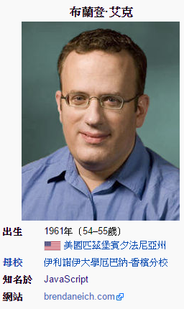
瀏覽器的先鋒Netscape公司
為了讓瀏覽器互動性更好
找了布蘭登(Brendan Eich)這位員工來發明一個為瀏覽器打造的程式語言

Slide 8
他們將這個語言
命名為LiveScript

Slide 9
但是在當時
為了對抗那個到處撒IE瀏覽器，甚至硬綁在windows內部出貨搶占地盤的微軟。
Netscape決定和昇陽(Sun)公司結盟

Slide 10


當時的昇陽公司
正在力推一個叫做Java的語言，也是主打《瀏覽器內部應用程式》。

Slide 11
只是Java採用的方法
是在瀏覽器裡外掛一個JVM虛擬機插件，然後讓Java在JVM內執行。
但是LiveScript則是內建在瀏覽器裏採直譯的方式執行的，所以相對速度會比較慢一點。

Slide 12
Netscape既然決定
要與昇陽聯盟對抗微軟
於是就展示了《誠意》，把LiveScript語言改叫JavaScript，感覺好像是《迷你Script版的Java》一樣！

Slide 13
但是這樣一改
兩個原本沒有血緣關係的程式語言，突然變成了親家！

Slide 14
結果是讓大家誤會
JavaScript就是Java的陽春版
Java就是JavaScript的完整功能版

Slide 15
這個後遺症
一直延續到了現在
還有很多老一輩的程式人，認為JavaScript是Java的簡易版。
JavaScript和Java是同一系列的！

Slide 16
但是
這個一點都不美麗的誤會
還沒有畫下句點，另一個誤會又開始醞釀了！

Slide 17

當初昇陽推Java時
主要的目標是成為《瀏覽器內應用》的霸主！
所以推出了一個稱為 Java Applet 的技術。

Slide 18
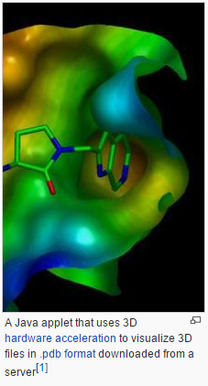
所謂的 Java Applet
就是可以嵌在瀏覽器內執行的Java程式，通常和動畫繪圖有關

Slide 19
昇陽推銷Java的口號
是Write Once，Run Anywhere

Slide 20
這對那些
怕被《微軟》綁住的大企業，很有吸引力！

Slide 21
也對想學網路的程式人
很有吸引力！

Slide 22
所以很多公司和程式人
都紛紛投入Java的懷抱
(我也是其中一位XD)

Slide 23
奇妙的是
明明行銷很成功！
但是昇陽的技術部門，就是不懂得搞瀏覽器圖形程式。

Slide 24
結果
在1997年時Macromedia推出了一個Flash技術，把Java明明已經放到嘴邊的肉給搶走了！
後來Flash取代了Java Applet的地位，成了瀏覽器內繪圖程式的霸主！

Slide 25
然後
Applet就逐漸消失了
Applet成了一個很多人都知道，但是卻不能用的技術！

Slide 26
不過昇陽公司的Java
卻沒有因此而消失！

Slide 27
Java失去了瀏覽器市場
但是卻在《企業市場》成了主流

Slide 28
這就是所謂的
《失之東隅、收之桑榆》了吧！

Slide 29
昇陽甚至野心勃勃地
推出Java的微型版J2ME，想要進軍手機市場！

Slide 30
然後
歷史又開始出現弔詭！

Slide 31
J2ME主打傳統手機
但是當時全世界只有日本的NTT DOCOMO 有辦法創造出成熟的手機行動商務市場！
其他國家的手機基本上只拿來打電話

Slide 32
日本人當然
會有自己的技術和方法！

Slide 33
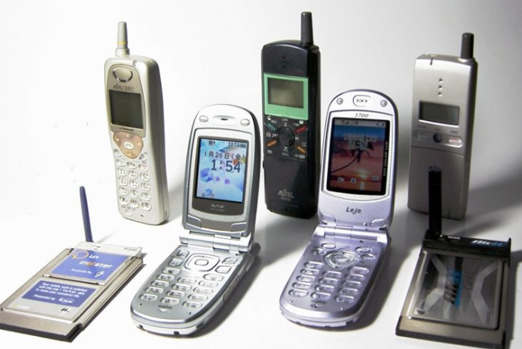
日本的FOMA行動電話

Slide 34
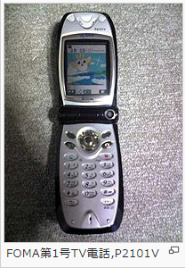
非常的早熟且成功
這讓日本人在2000年時就能夠用手機上網購物與消費！

Slide 35
但是這個成功卻是導致
日本《弱電系產業全面衰敗》的種子！

Slide 36
日本的手機公司
從此眼界都只鎖在日本國內，
所有技術也都是日本單行的規格

Slide 37
等到2007年
iPhone+Android出現之後
手機市場開始全面洗牌

Slide 38
日本手機開始全面潰敗
而且沒有跟上Android的浪潮

Slide 39
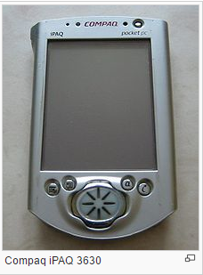
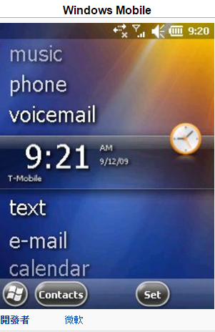
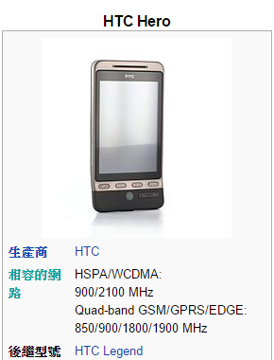
那時台灣的HTC宏達電
透過2000年Compaq的iPAQ、微軟的Windows Mobile，以及2007年的Google Android,實現了三波的接力式跳躍成長，終於成了台灣股王！

Slide 40
但是、電腦的領域
幾乎沒有永遠的贏家！

Slide 41
日本的手機產業兵敗如山倒
台灣的HTC現況大家也都知道！
而那個搶下Java Applet市場的Flash，卻在2010年賈伯斯的極力阻攔下，從手機市場敗陣下來，連帶影響到桌上型市場，現在也快消失了。

Slide 42
那麼、究竟是誰
取代了Flash的地位呢？

Slide 43
答案有兩個

Slide 44
一個是在手機市場
原生App打敗了Flash，成為手機上的主力平台！

Slide 45
另一個是在瀏覽器內
JavaScript透過HTML5捲土重來，搶下了網頁內的繪圖市場，成為新一代web技術的主力！

Slide 46
於是
那個原本應該屬於Java的市場
竟然被他沒有血緣關係的小老弟JavaScript給奪走了！

Slide 47
回想這段歷史
還是讓我覺得歷歷在目！

Slide 48
那是因為
我實在是夠老的了！
親身經歷了那些年的技術演變。

Slide 49
現在
讓我們把焦點移回主題！

Slide 50
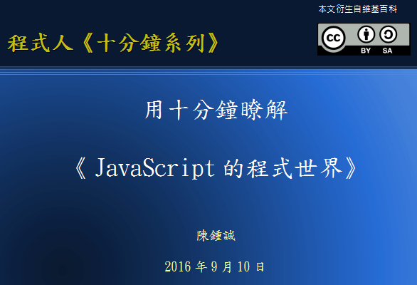
也就是
JavaScript的程式世界這件事情！

Slide 51
經過前面的介紹
您應該知道，JavaScript現在是瀏覽器內繪圖技術的霸主！

Slide 52
而且
基本上在Applet與Flash垮掉之後，JavaScript是瀏覽器內唯一可用的技術了！

Slide 53
不過
雖然目前瀏覽器內JavaScript是主流，但是也不是沒有潛在敵人的！

Slide 54
而且、最可能的潛在敵人
又是JavaScript的表弟

Slide 55
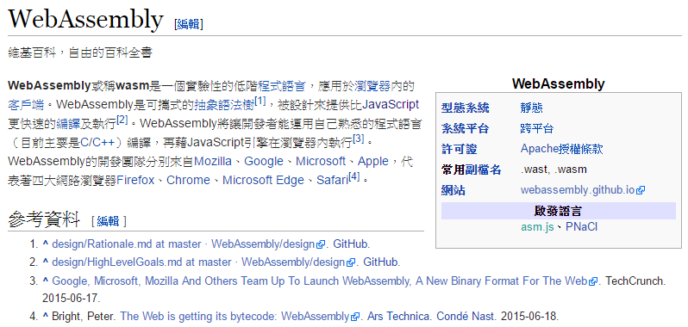
那就是
Web Assembly (網路組合語言)

Slide 56
Web Assembly這個技術
一直讓我覺得，很像Applet與Flash虛擬機捲土重來的感覺！

Slide 57
如果Web Assembly成功
JavaScript雖然還是可以用來寫網頁繪圖程式。
但是將不會繼續保有壟斷性的地位！

Slide 58
不過Web Assembly
還處於相當早期的階段

Slide 59
所以暫時
我們還是只能用JavaScript來寫
或者用其他語言，但最後都還是轉成JavaScript才放上瀏覽器！
(像是CoffeeScript就是一個長得有點像Python的語言，最後會轉成JavaScript)
http://coffeescript.org/

Slide 60
現在、你應該明白
JavaScript最大的優勢在哪裡了！

Slide 61
接著
就讓我們介紹一下 ，JavaScript的世界裡到底有些甚麼好了！

Slide 62
不過
在此我們並不是要介紹
《程式語法》！

Slide 63
而是要介紹
JavaScript的社群、專案、工具、還有如何尋找資源的問題！

Slide 64
首先、讓我們認識一下
JavaScript除了在瀏覽器內，還有甚麼用途？

Slide 65
第一個用途是
Server上的伺服端程式
這個用途以node.js為主流！
目前常用的套件有express與koa。

Slide 66
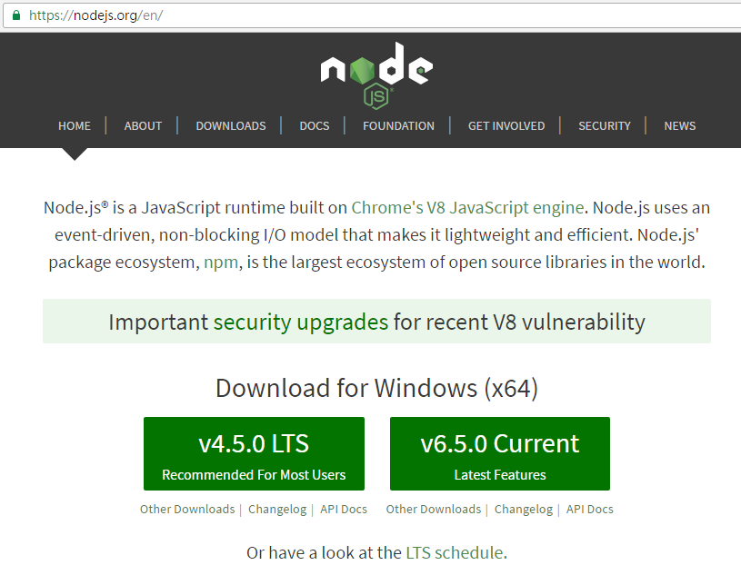
以下是node.js的官網
https://nodejs.org/en/

Slide 67
必須強調的是
雖然node.js常被用來撰寫伺服端
但是拿來寫一般的命令列工具程式，也是非常方便的。(就好像你用python來寫命令列程式一樣)

Slide 68
第二個用途是
JavaScript可以用來寫桌上型的網頁式應用。
這個方面的解決方案目前有兩個主力，一個是Intel主導的NW.js，另一個是github主導的Electron

Slide 69
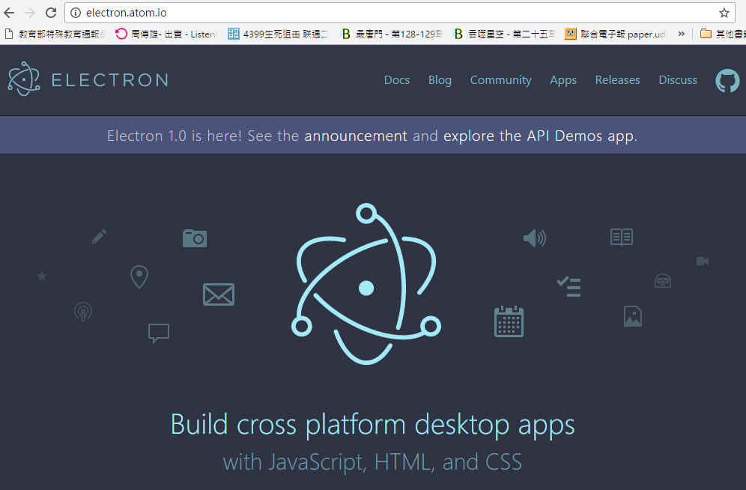
以下是Electron的官網
http://electron.atom.io/

Slide 70
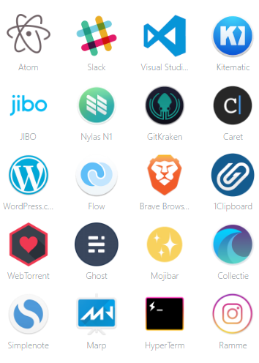
還有右圖中是
用Electron所建立的桌面型瀏覽器應用！

Slide 71
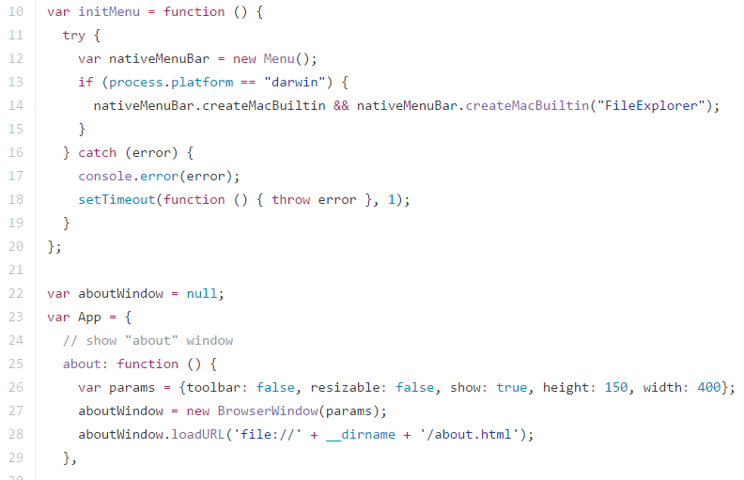
Electron的程式碼長相如下
https://github.com/hokein/electron-sample-apps/blob/master/file-explorer/script.js

Slide 72
如果你想寫的不是瀏覽器行應用
而是傳統的經典視窗應用的話，那麼可以使用Qt/QML的技術。
QML是一種符合ECMAScript標準的JavaScript程式。

Slide 73
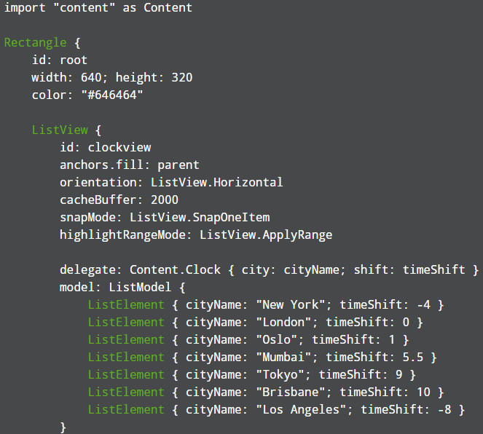
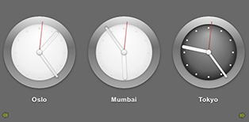
QML程式長相如下
http://doc.qt.io/qt-5/qtquick-demos-clocks-example.html

Slide 74
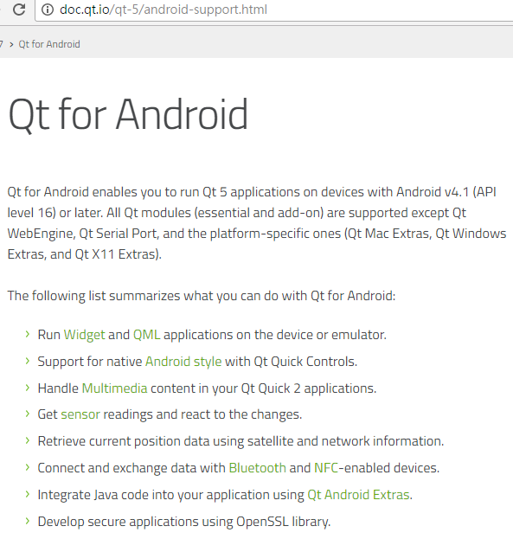
值得一提的是
Qt/QML有Android版，所以也可以用來寫手機App。

Slide 75
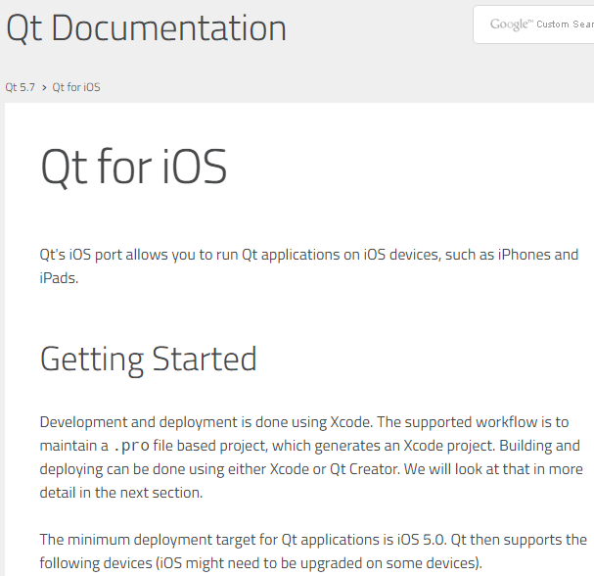
最近好像又出了iOS版本
所以Qt/QML好像是想桌面手機全通吃的樣子！
http://doc.qt.io/qt-5/ios-support.html

Slide 76
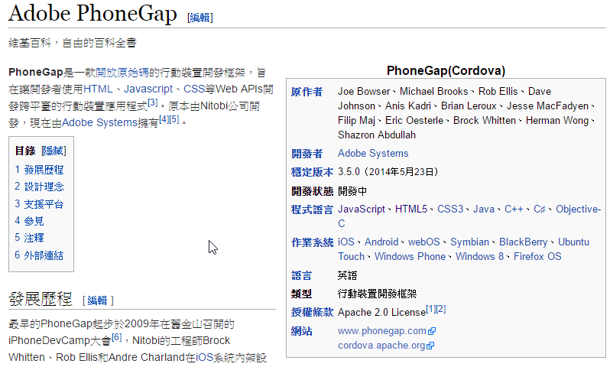
如果要開發手機板的瀏覽器應用
可以採用PhoneGap/Cordova方案！

Slide 77
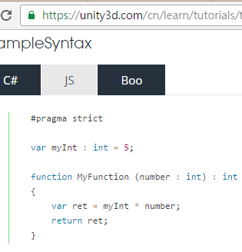
如果要開發手機遊戲
可以採用Unity遊戲引擎搭配Unity Script (一種加上型態標示的JavaScript)來寫程式

Slide 78
當然
我沒有那麼多時間，可以玩那麼多平台！
以上我其實只有玩瀏覽器端，還有node.js(伺服端+命令列)而已！

Slide 79
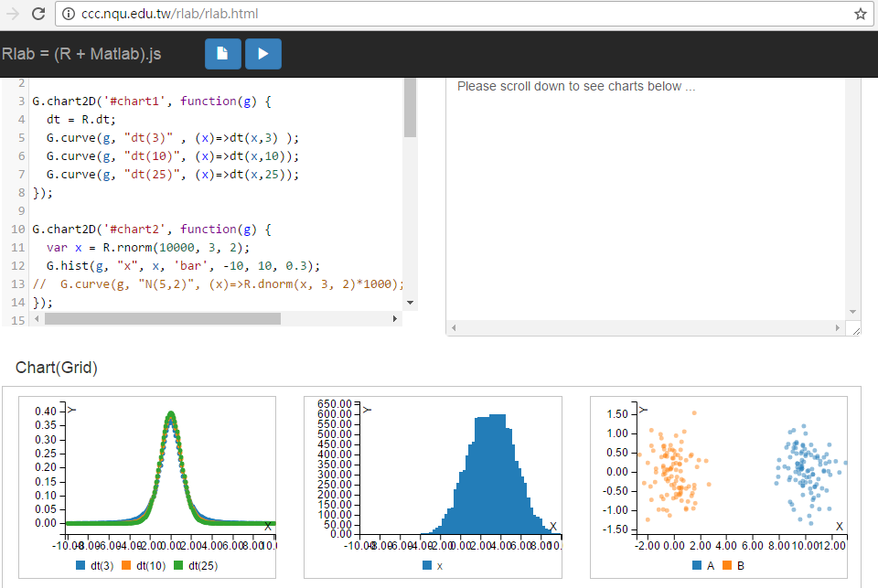
最近因為寫rlab科學計算平台
所以有在考慮要用electron來做桌面版。
https://github.com/ccckmit/rlab

Slide 80
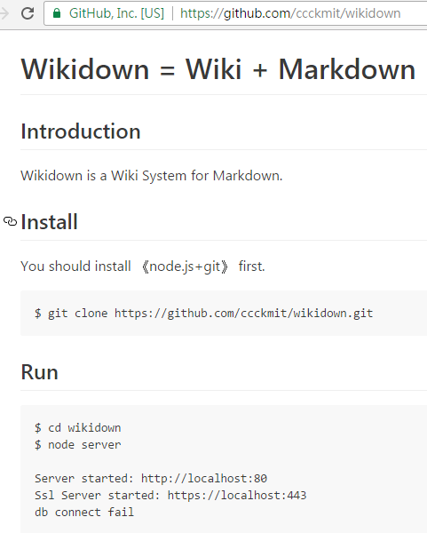
另一個我開發的wikidown專案
主要是自己用來架設網站，寫網誌的專案！
https://github.com/ccckmit/wikidown

Slide 81
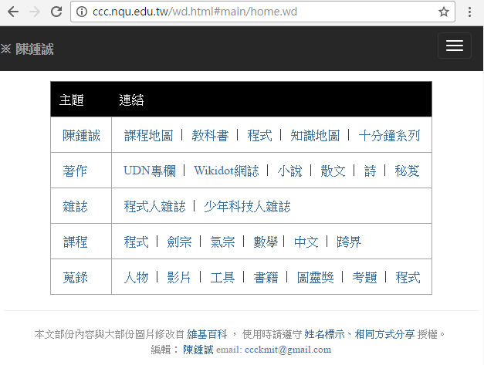
我的網站就是用wikidown架的

Slide 82
因為自己寫的軟體
當然自己一定要去用的阿！

Slide 83

否則學了很多技術
最後的命運就是，很快就會過時了！
http://www.slideshare.net/ccckmit/ss-52286200

Slide 84
在做上述兩個專案時
我使用到的套件有：
後端：以koa為主！
前端：以jQuery和bootstrap為主！

Slide 85
我並沒有去學那些
比較新或強大的前端，像是 Angular.js, React.js, Vue.js 等等。
因為我的應用通常不會有很複雜的介面，所以目前還不覺得有使用上面這種強大前端的需求。

Slide 86
在儲存技術上
我目前主要用檔案系統儲存
必要時會使用MongoDB儲存在文件資料庫。

Slide 87
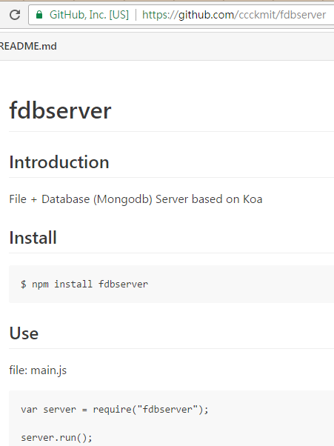
因此我寫了fdbserver
一個Server端的專案
用來處理後端的《檔案與資料庫儲存動作》
https://github.com/ccckmit/fdbserver

Slide 88
我通常用AJAX的方式
透過前端的《單頁應用》(Single Page Application)，將需要儲存的資料送給fdbserver去儲存。

Slide 89
這種模式
目前對我還算夠用！

Slide 90
在開發wikidown時
我去尋找了幾個套件，像是：
Showdown:將markdown轉為HTML
MathJax:呈現latex數學式
Highlight:為程式碼加上顏色！

Slide 91
然後最近開發rlab科學計算平台時
我用了下列的套件：
lodash.js: 基本常用函式庫
numeric.js:線性代數矩陣函式庫
jstat.js: 機率統計函式庫
algebrite:符號運算函式庫

Slide 92
另外還用了兩個前端繪圖套件
C3.js (2D繪圖)
  這個用到d3.js
Vis.js(3D繪圖)

Slide 93
還有用到一個
讓程式編輯框顯示行號與顏色的CodeMirror.js 套件！

Slide 94
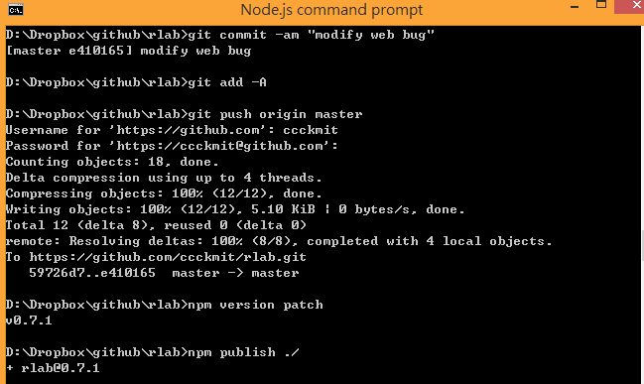
而且我都有上傳到
github與npm的開源專案庫中

Slide 95

關於npm模組的使用上傳方法
可以參考另一篇十分鐘系列！
http://www.slideshare.net/ccckmit/javascript-npm

Slide 96
在做這些專案的過程
大約30%的時間是在找合適的專案
剩下的70%時間才是寫程式。

Slide 97
現在如果我有空
就會上 google, libraries.io, npm 等專案搜尋引擎上，看看有沒有好用的套件！

Slide 98
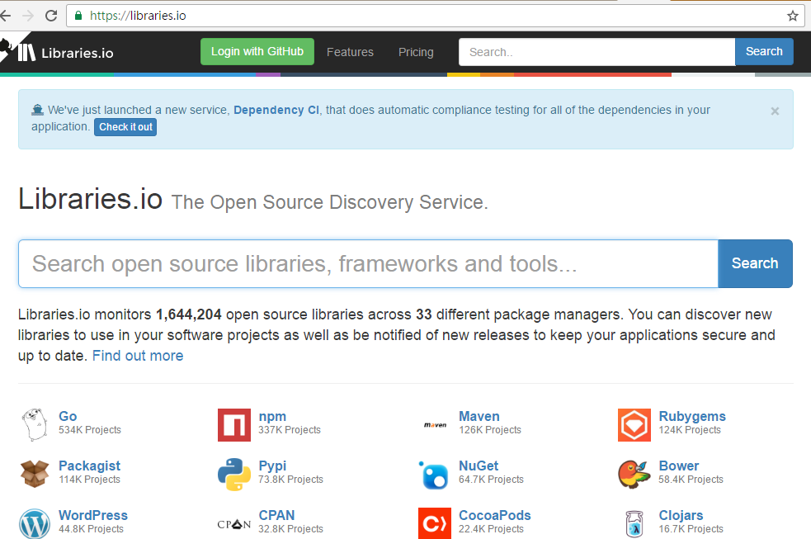
libraries.io是專門蒐尋開源專案的

Slide 99
而google可以搜尋到
不只是專案，還有別人的推薦或討論文章，像是stackoverflow上對專案的評價，就很有參考價值！

Slide 100
另外
npm和github也都可以找到很多專案！

Slide 101
有時候
甚至當我想了解一些，比較學術性的議題時，我也會去搜尋開源專案。

Slide 102
像是要學習
人工智慧、機器學習、科學計算的方法時
我也會從《開源專案》去理解那些方法。

Slide 103
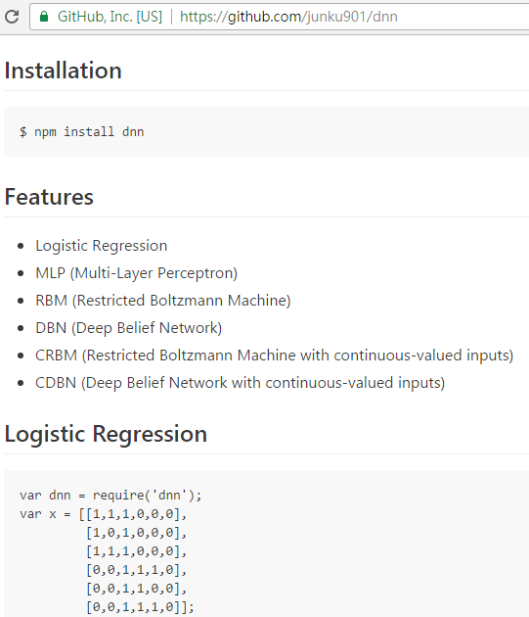
例如我想瞭解深度學習技術
於是找到一個稱為dnn.js的javascript專案
安裝執行並閱讀程式碼後，讓我對深度學習技術比較有實際的感受！

Slide 104
另外像是
決策樹、K-Mean、K近鄰法、支持性向量機SVM，分類分群等技術，以及人工智慧方法等等，也通常都可以找到簡單易懂的專案。

Slide 105
以上這些
就是我用JavaScript程式世界的資源所做的事情！

Slide 106
這些javascript的資源
對我有很大的幫助！

Slide 107
或許也會對你
有所幫助也說不定！

Slide 108
這就是今天的
十分鐘系列！

Slide 109
希望你會喜歡

Slide 110
我們下回見！

Slide 111
Bye Bye!

